Slide 1
Страницы Великой Победы
Подготовили учащиеся 1 класса. Кл. руководитель: Титова Г.С.

Slide 2
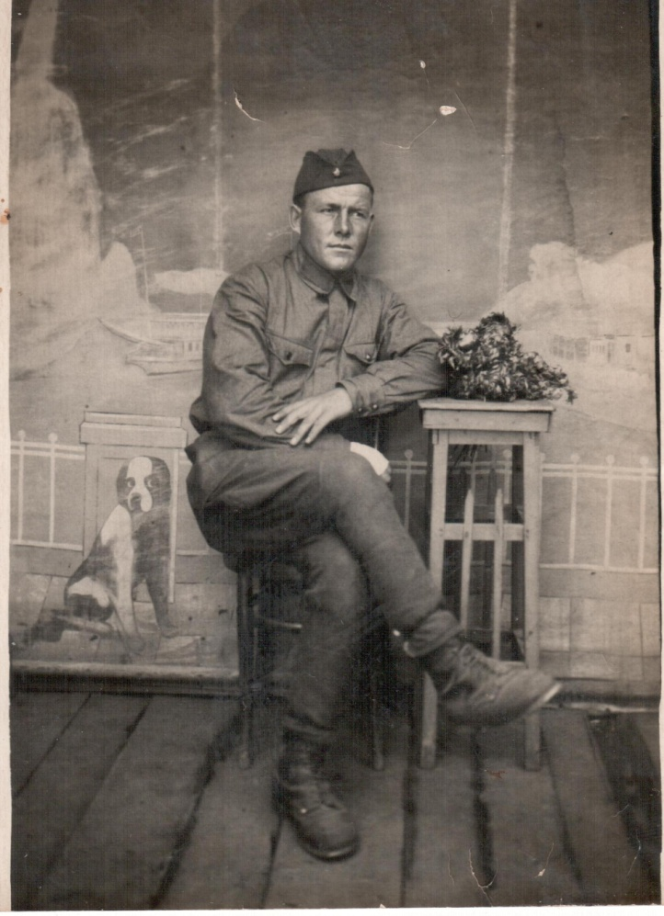
Качаков Дмитрий Гаврилович, Образцов Степан Петрович. (прадедушки Матвея Штыканова)
Дмитрий Гаврилович ушёл на фронт 24 июня 1941 г. вернулся в ноябре 1946 г. Дошёл до Берлина. Ходил в разведку. Награждён медалями.
Образцов Степан Петрович на фронте был ранен. Награждён медалями.

Slide 3
Дьячков Пётр Константинович. ( прадедушка Таи Дьячковой)
В 1943 году забрали на фронт из села Антипино. Принимал участие в боях на Курской дуге. В составе Второго Украинского фронта дошёл до Берлина. В семье хранится письмо, отправленное прадедушкой из Берлина. Награждён медалями и орденом Славы!

Slide 4
Макаров Александр Яковлевич. (прадедушка Таи Дьячковой)
В 1940 году был призван в ряды действующей Армии. В 1941 году был отправлен на войну. Под Ленинградом был взят в плен. Освобождён был Англичанами. Вернулся с войны в 1947 году. Награждён памятными медалями.

Slide 5
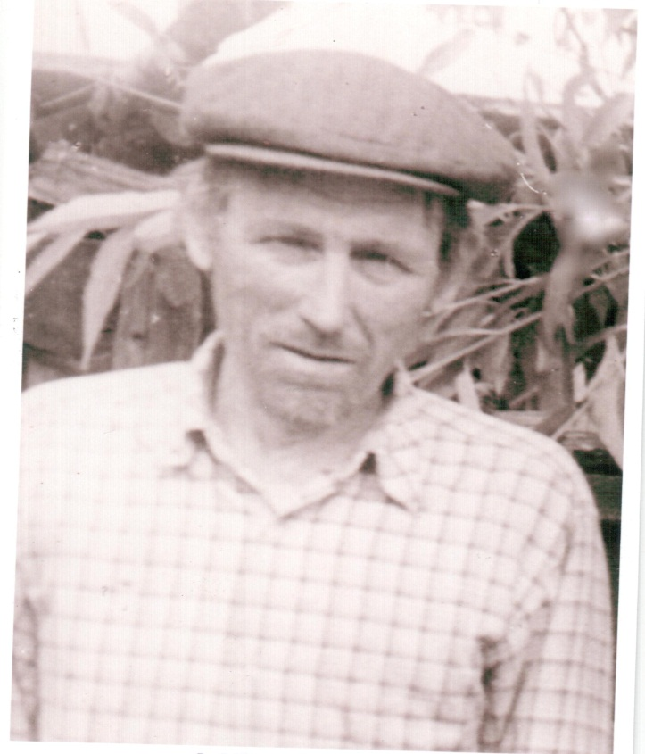
Ивашков Фёдор Григорьевич. (прадедушка Влада Ивашкова)
Впервые на поле боя попал в июне 1941 года. 567 отделение стройбатальона, но по болезни в 1942 году комиссовали.
В декабре 1944 года вновь попадает на войну в 3 стрелковый полк – разведчиком. Воевал до июня 1945 года. Имеет медаль «За победу над Германией.

Slide 6
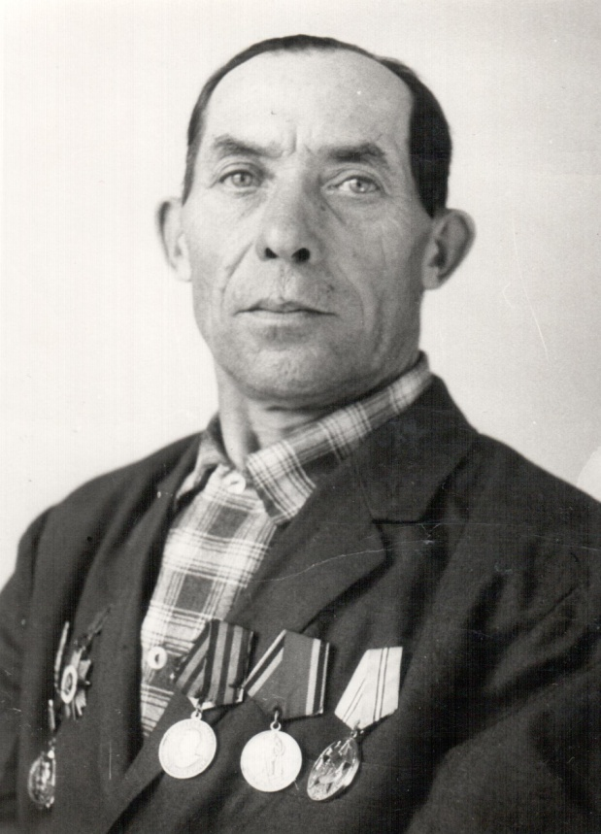
Яриков Павел Сергеевич . (прадедушка Данила Шахторина)
В 1938 году призван в ряды Советской Армии. Демобилизовали в 1941 году. Закончил войну в звании старшего лейтенанта. Воевал в г. Великие Луки в составе 28 Гвардейской дивизии в качестве командира стрелкового взвода, трижды ранен. Служил на Северо – Западном фронте.
Имеет награды:
Орден « За победу над Германией» ; Орден «За храбрость и мужество»; Медаль «За доблесть и отвагу»; Юбилейные медали «20,30,40,50 лет победы в Великой Отечественной войне»; Юбилейную медаль «Жукова».
В 2015 г. зачислен в бессмертный полк ветеранов войны Алтайского края.

Slide 7
Пайвин Пётр Ульянович. (прадедушка Данила Шахторина)
В 1942 году (16 лет) призван в ряды Советской Армии. Всю войну прошёл сапёром. Воевал на Первом Украинском, на Первом Ленинградском фронтах, закончил войну в Венгрии. Принимал участие в боевых действиях на реках Одер и Висла. В 1945 году демобилизовали по ранению.
Имеет награды:
Орден Отечественной войны 1 степени «За мужество и отвагу»; 2 медали «За отвагу»; Отмечен юбилейными медалями «20, 30, 40, 50 лет Великой Победы над фашистской Германией»; Юбилейной медалью «Жукова».
В 2015 году зачислен в бессмертный полк ветеранов Алтайского края.

Slide 8
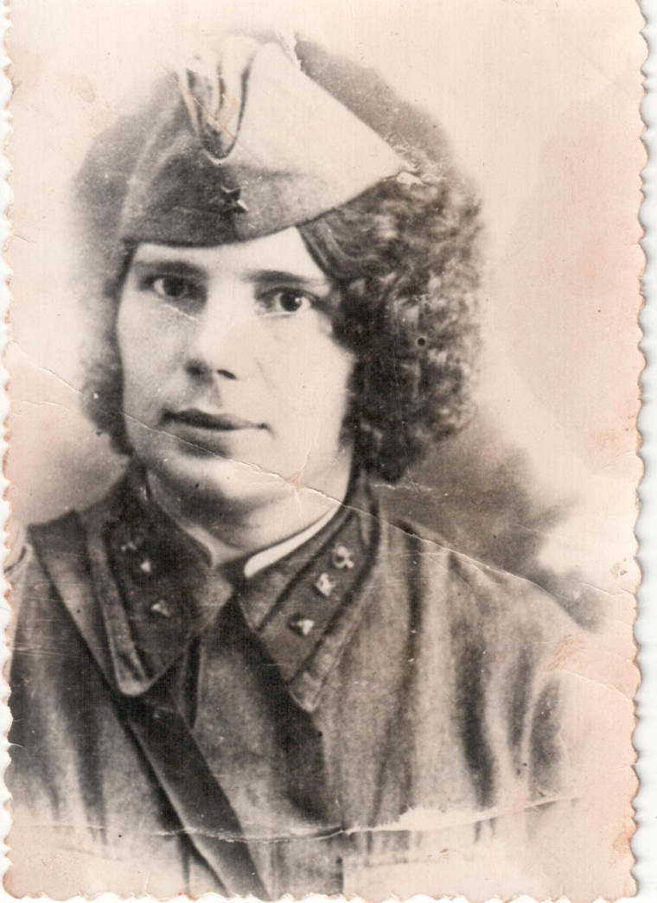
Сорокина Тамара Трофимовна. (прабабушка Эвелины Воропаевой)
Родилась в 1920 году. Проходила военную службу с 1940 года по 1946 год. Награждена медалями.

Slide 9
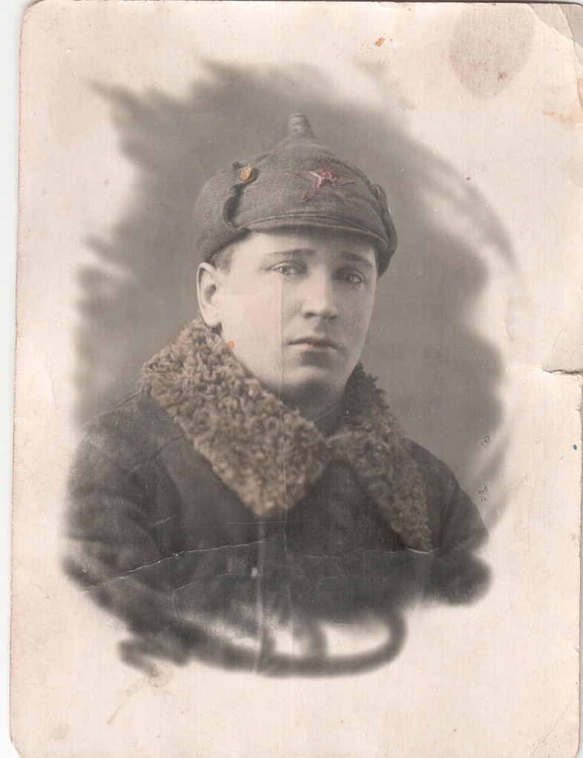
Сорокин Алексей Михайлович. (прадедушка Эвелины Воропаевой)
Родился в 1915 году. Проходил военную службу с 1941 года по 1946 год. Награждён медалями.

Slide 10
Спасибо за внимание!

